Slide 1
Problem du Sac A dos Knap Sac
Presenter par :
Abdelmalek mohammed riad

Slide 2
Plan
1
Introduction
Présentation du problème.
2
Definition De Knap sac
Modélisation du sac à dos.
3
propriétés
Adaptabilité à différents cas
4
La complexite
Analyse de la complexité temporelle

Slide 3
Plan
5
Méthode de résolution
Comparaison des types de solutions
6
Formule mathématique
Formulation Mathématique de la Méthode du Sac à Dos (Knapsack)
7
conclusion
Conclusion Générale
4

Slide 4

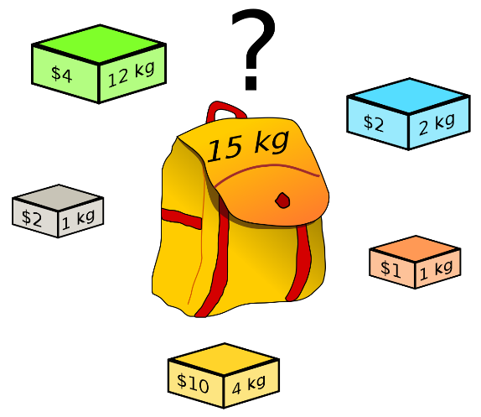
Introduction

Slide 5

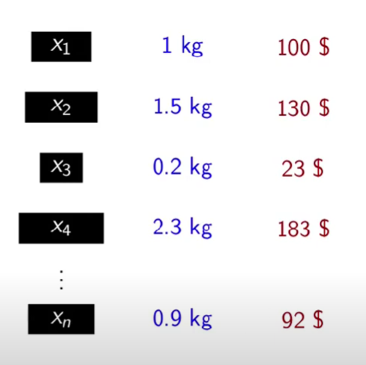
introduction
un homme qui a un sac pouvant contenir 23 kg
Aux maximaume en poid
quel est le problème du sac à dos
voyons avec un exemple pour comprons le principe
Il y a n objets que l’on peut mettre dans le sac. Chaque objet a un poids et un prix

Slide 6

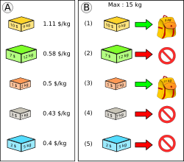
Definition De Knap sac
Modélisation du sac à dos.

Slide 7
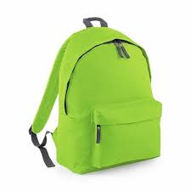

Definition
Knap Sac
Méthode d'optimisation pour sélectionner des objets (avec poids et valeurs) dans un sac de capacité limitée, afin de maximiser la valeur totale.
modelisation
Example simple
On a un sac de capacité limitée et quelques pierres précieuses. On ne peut pas tout emporter, mais il faut prendre les plus chères.

Slide 8

propriétés
Adaptabilité à différents cas

Slide 9



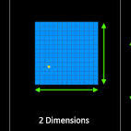
propriétés
Adaptabilité à différents cas
Sac a dos
binaire
Sac a dos
borne
Sac a dos
Non borne
Multi objectifs Multi-dimention
Choix d'objets (0 ou 1) pour maximiser la valeur sans dépasser la capacité.
Nombre limité de copies par objet.
Nombre illimité de copies par objet.
Multi-dimensionnel = Plusieurs contraintes (ex : poids + volume).
Multi-objectif = Plusieurs buts à optimiser (ex : valeur + poids).

Slide 10
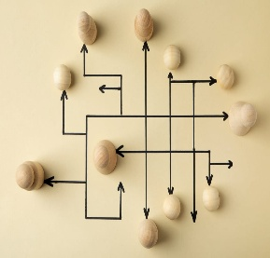
La complexite
Analyse de la complexité temporelle

Slide 11

NP
P^NP
FPTAS
Algo dynamique
O(nk)
NP COMPLEXITE
P^PN COMPLEXITE
FPTAS COMPLEXITE
O(nk) COMPLEXITE
Le problème de décision consiste à répondre "oui" ou "non" à la question : "Existe-t-il un sous-ensemble d’objets de valeur totale ≥ V et de poids total ≤ W ?«
O(n*n), O(n log n)O(n*n log n)
Peut être résolu en temps polynomial avec un oracle NP (un "sous-programme" qui résout des problèmes NP en une étape).
Plus complexe que NP, mais moins que EXP. O(canstant)<O(2^n)
Algorithme qui donne une solution (1−ϵ)approchée (1+ϵ) en temps polynomial en n​.
Exemple : Pour
ϵ=0.1, on obtient une solution à 90% de l’optimal.
Utilise une table pour stocker les valeurs optimales pour toutes les capacités ≤ W.
Pseudo-Polynomial :
Polynomial en n et W
(la capacité), mais
W peut être exponentiel en la taille de l’entrée

Slide 12

Methode de resolution
Comparaison des types de solutions

Slide 13
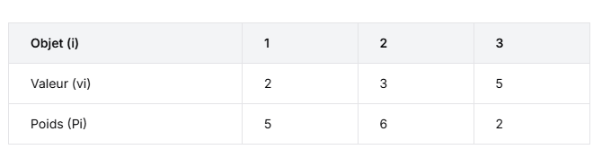
Methode de resolution
Le poids maximale est 10 kg

Slide 14





Methode de resolution
1-Methode heuristique
Comparer les valeurs de rapport
Verifier
Le poid
Clacule le rapport V/P
Nommer les options
ecrire la table
Nommer les options
Clacule le rapport V/P
Comparer les valeurs de rapport
ecrire la table
Verifier Le poid
De x1 a xn
x1,x2,x3,…...,xn
mettre les valeurs et le poids dans le tableau.
Calculation de
Valeur / poids.
nous prenons les valeurs les plus grandes
vérifier si la somme du poids est supérieure à la capacité

Slide 15
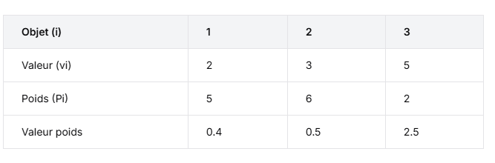
Methode de resolution
1-Methode heuristique

Slide 16
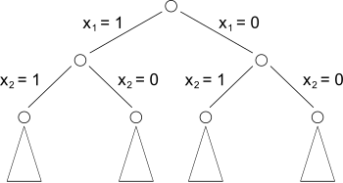
Methode de resolution
2-Methode complete
Verifier
Le poid
Tester tous les possibilite
Comparer les valeurs
Nommer les options
ecrire la table
Nommer les options
Tester tous les possibilite
Comparer les valeurs
ecrire la table
Verifier Le poid
De x1 a xn
x1,x2,x3,…...,xn
mettre les valeurs et le poids dans le tableau.
Tester tous les options .
nous prenons les valeurs les plus grandes
vérifier si la somme du poids est supérieure à la capacité

Slide 17
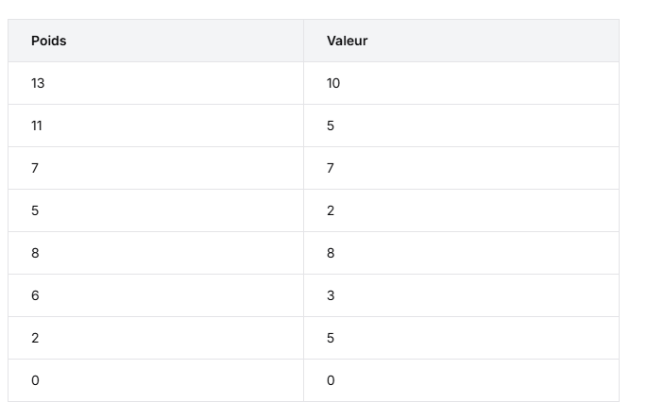
Methode de resolution
2-Methode complete
Le poids maximale est 10 kg

Slide 18

Formule mathématique
Formulation Mathématique de la Méthode du Sac à Dos (Knapsack)

Slide 19
Formule mathématique
Formulation Mathématique de la Méthode du Sac à Dos (Knapsack)
01
Xi
02
1 si on prenons
Xi={
0 si non
03
Poids P
P>=Pi * Xi
02
Valeur V
V=Sum Vi * Xi

Slide 20

Conclusion
Conclusion Générale

Slide 21
Conculsion
Le problème du sac à dos est l’un des problèmes d’optimisation les plus étudiés en informatique et en recherche opérationnelle, servant de modèle pour de nombreuses applications réelles (allocation de
ressources, logistique, finance, etc.).
02
03
02

Slide 22
Thank you
Insert the title of
your subtitle Here

